Slide 1










Slide 2
X. gimnazija „Ivan Supek“ je u ožujku 2016. godine prijavila Erasmus+ projekt naziva Priručnik za neodlučne, posrnule i loše čitatelje (Handbook for reluctant, struggling and poor readers). Projekt je prepoznala i odobrila Agencija za mobilnost i programe EU dodijelivši mu bespovratna sredstva i odobrenje za provođenje u razdoblju od dvije godine.
Priručnik za neodlučne, posrnule i loše čitatelje definira čitateljsku pismenost kao bitan dio ljudskoga prava na obrazovanje. Pravo na čitateljsku pismenost učeničke populacije u dobi od 15. do 18. godine, pretpostavljeno ovim projektom, prevodi se u pravo na potporu učeničkoj čitateljskoj pismenosti. Nikoga tko se bori s pismenosti, ne treba pustiti da se bori sam.

Slide 3




Tko su neodlučni, posrnuli i loši čitatelji?

Slide 4
Međunarodna, istraživanja, inicijative, studije, EU projekti i izvješća posvećena ovom problemu (PIRLS, 2006., PISA 2009., ADORE, 2009.; Eurydice 2011.; HLGEL, 2012.) predlažu sličnu definiciju (struggling readers) referirajući pri tom na čitateljsku skupinu adolescenata u dobi od 12. do 18. godine koja ne ispunjava očekivanja postavljena razini akademske pismenosti.
To nikako ne znači isto što i nepismenost. Neodlučni, posrnuli i loši čitatelji u stanju su čitati, ali ne i na očekivanoj, kompleksnoj razini.
Milijuni djece diljem Europe počinju svoje srednješkolsko obrazovanje osposobljeni za čitanje, ali ne dovoljno osposobljeni da bi napredovali i ispunjavali školske obveze. Izlaskom iz osnovne škole za adolescente nastupa radikalna smjena. Napuštajući svijet priča oni ulaze u svijet udžbenika.
Za mnoge mlade to je faza u kojoj čitanje traži akademski, natjecateljski red i trenutak kada proces čitanja gubi svoj užitak. Dobar dio njih, od kojih su mnogi kao mlađi uživali u čitanju, uskoro vide sebe kao ne-čitača odvojenog od pismenosti, pa tako i od većine drugih školskih obveza i uspjeha.
Njihovo čitanje ometaju prepreke koje ne mogu prevladati sami. Oni trebaju pomoć kompetentnih stručnjaka, posebno pomoć profesionalnih učitelja.

Slide 5



Definicija
PIRLS, 2006.
PISA, 2009.
ADORE, 2009.
Eurydice, 2011.
HLGEL, 2012.
struggling readers
"Većina njih nije razvila stabilan samopotvrđujući čitateljski koncept. Njihovo čitanje ometaju prepreke koje ne mogu prevladati sami. Oni trebaju pomoć stručnjaka, a posebno pomoć profesionalnih učitelja. "(ADORE, 2009.).

Slide 6


Izgrađen na smjernicama koje je postavila EU, projekt nudi zaokružen, inovativan i cjelovit pristup problemu kroz svoje konačne rezultate:
O1. Studija slučaja
O3. Nastavni plan i program
O4. Digitalnu učionicu s priručnikom za nastavnike
O2. Priručnik za neodlučne, posrnule i loše čitatelje
(sadrži motivacijske tekstove te smjernice i aktivnosti
za promoviranje čitanja)

Slide 7
Projektni prioriteti
Strategije
za rješavanje poteškoća čitanja
Promjena osobnoga koncepta kod RSP čitatelja
Jačanje profesionalnih nastavničkih kompetencija
Diseminacija

Slide 8
Projektni prioriteti
Promjena osobnoga koncepta kod RSP čitatelja

Slide 9
Uz specijalizirane podrške, ovi mladi ljudi mogu razviti dobru, čak odličnu razinu čitateljske pismenosti. Potrebe ove čitateljske populacije daju se jasno identificirati ukoliko se
Prepozna potreba za eksplicitnim uputama i obrazovnom podrškom usmjerenom na razvoj strategija za poticanje čitanja, zajedno s psihološkom podrškom za izgradnju motivacije i samopouzdanja
Obraćajući potrebama RSP čitatelja, ovaj projekt ima za cilj poboljšati njihove vještine čitanja, pomažući im da prevladaju nedostatak povjerenja u svoje sposobnosti, kao i njihov nedostatak motivacije.
Primjenom metakognicije i raznovrsnih metoda njihovo čitanje će postati svjesno i strateško. Takva praksa će imati pozitivan utjecaj na motivaciju za čitanje, omogućujući studentima da osvijeste samostalnost i sposobnost kritičkoga mišljenja s krajnjim utjecajem na razvoj samoregulacijskih kapaciteta. Promjena osobnoga koncepta kod RSP čitatelja bit će glavni cilj ovoga projekta.

Slide 10
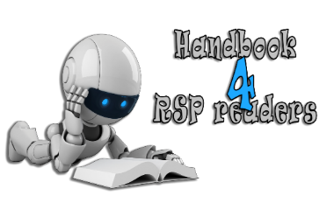

Rezultati projekta će pomoći neodlučnim, posrnulim i lošim čitateljima u prevladavanju prepreka u područjima:
Dekodiranja teksta
Jezika
Fluentnog i adaptivnog čitanja
Interpretacije i procjene konteksta
Kritičkoga čitanja

Slide 11
Tekstovnih elemenata i strukture
Metakognitivnih vještina i refleksije
Kreiranja i uporabe komunikacijskih konteksta za provođenje čitateljskih aktivnosti u krugu svojih obitelji, među vršnjacima (suradničko učenje) u školskom okruženju

Slide 12
Motivacije za bolje čitanje s ciljem učenja o načinima efikasnijega čitanja
Čitateljskog angažmana u procesu izgradnje stabilnoga koncepta sebe kao uspješnoga čitatelja
Aktivacije i izmjene čitateljske perspektive i osobnoga stava u procesu čitanja (estetski vs. prolazni, indiferentni stav, Rosenblatt)

Slide 13
Projektni prioriteti
Strategije
za rješavanje poteškoća čitanja

Slide 14
Kako su RSP čitatelji heterogena skupina (ni jedna nastavna strategija ne djeluje na njih jedinstveno) ovaj projekt će ponuditi mješavinu nastavnih strategija primjerenih razini njihove kompetencije, na način od kojeg oni mogu imati koristi. Nakon što studenti shvate da imaju svoju ulogu u obrazovnom procesu i steknu samopotvrđujući osjećaj, manje je vjerojatno da će nastaviti odustajati, a izglednije da će postati spremni razvijati svoje vještine, usprkos poteškoćama.
Kako bi se postigli ovi ciljevi projekt će predložiti korpus interesantnih i motivirajućih tekstova kojima će nastojati zadovoljiti stvarne interese RSP čitatelja.
Glavni kriterij prilikom odabira tekstova usmjeren je prema povećanju interesa i angažmana s naglaskom na poboljšanje samoefikasnosti kod RSP čitatelja.
Strategije i prakse za rješavanje teškoće čitanja rijetko se dotiču Nastavnih planova i programa. Nastavni planovi proizvedeni u sklopu ovog projektnoga paketa predložit će model postupnoga prijelaza iz kanonske i akademske pismenosti preko drugih predmetnih područja, u različitim vrstama medija, prvenstveno kroz alate ITC, kako bi se zadovoljile stvarne potrebe RSP čitatelja.
Aktivnosti adolescenata u slobodno vrijeme pod snažnim su utjecajem novih digitalnih medija, dok je njihovo korištenje u nastavi sporadično. Možda, to pruža dokaze za problematičnu jaz između ponašanja čitanja u školi iu slobodno vrijeme, i ukazuje na činjenicu da škola ne ispunjava zahtjeve multimodalnog čitanja i medijske pismenosti. Ovaj projekt će uključivati medijske pismenosti i ICT u uputama za čitanje kako bi se poboljšala sposobnost čitanja RSP čitatelja.

Slide 15


Implementacija O2 aktivnosti
Kriteriji odabira književnih tekstova
Radna skupina za odabir književnih tekstova (prof. savjetnica Neli Mindoljević, prof. savjetnica Cvjetanka Božanić, Jelena Crnek, prof.)
će provesti odabir ravnajuć se kriterijima:
Tekstovi će biti prikladni za ciljanu skupinu čitatelja (15-18 godina)
Tekstovi će odražavati interese ciljane skupine čitatelja (15-18 godina)
Tekstovi će biti visoko motivirajući; zrcalit će teme relevantne učeničkoj dobi i područjima interesa
Neke od izabranih priča će obuhvatiti trenutnu migracijsku problematiku

Slide 16
Odabir će biti vođen načelom uključivanja i promicat će razumijevanje kulturne raznolikosti i baštine
Odabir će uključiti domaće i strane autore
Uvažit će izvješće o rezultatima proizašlim iz provedene ankete o čitateljskim navikama
Vodit će se računa o dostupnosti književnih tekstova:
a) u različitim formatima (internet, tiskana izdanja…)
b) na različitim jezicima (nacionalni ili engleski),
c) mogućim adaptacijama te njihovim internetskim
vezama.

Slide 17
Projektni prioriteti
Jačanje nastavničkih profesionalnih kompetencija

Slide 18
Inicijativa pokrenuta ovim projektom također će pomoći i srednjoškolskim nastavnicima, knjižničarima, stručnim službama kao i nastavničkim edukatorima školskoga osoblja u razvoju onih vještina potrebnih za podršku pri rješavanju čitateljskih nedaća ove ciljne skupine.
Edukacijski moduli (O4) usmjereni su k razvoju i jačanju nastavničkih kompetencija u nastavi čitanja
Moodle platforma, poduprta odgovarajućim nastavnim sredstava i izvorima (tekstovi, video, linkovi na web stranicama, aktivnosti studenata, kao i testovi za procjenu) pomoći nastavnicima uvesti održivi razvoj u učionice. Sve materijale će razviti projektni partneri, za svaku zemlju pojedinačno, ali i u zajedničkom kontekstu.
Cilj ovog projekta je podizanje razine kvalitete nastave i učenja kroz inovativne metode koje bi u konačnici utjecale na promjenu čitateljske paradigme.
Vjerujemo da će, u konačnici, rezultati projekta biti u mogućnosti pomoći nastavnicima i donositeljima odluka na nacionalnim razinama postići ono što stručnjaci na europskoj razini traže (do 2020 podizanje ljestvice čitateljske pismenosti).

Slide 19

Zablude
(EU HIGH LEVEL GROUP OF EXPERTS ON LITERACY,
Final Report, September 2012)
http://ec.europa.eu/dgs/education_culture/repository/education/policy/school/doc/literacy-report_en.pdf
Posrnulim čitateljima često pripisujemo disleksiju „Dijagnoza mora biti ‘RSP čitatelj” (Suchodoletz, W. Von, 2003)
Prekasno je za problem čitateljske pismenosti bilo što učiniti, nakon što djeca jednom napuste osnovnu školu
Slaba čitateljska pismenost je problem nastao ulaskom migranata. Problem ne postoji za one rođene i odgojene u europskim zemljama.

Slide 20
Tri zablude kojima će se ovaj projekt pokušati suprostaviti:
1.Od današnjih učenika uglavnom se se očekuje napredak u čitanju i pisanju standardnom brzinom i kroz jednu metodologiju. RSP čitateljima često se pripisuje dijagnoza disleksije. Dijagnoza mora biti ‘RSP čitatelj' (Suchodoletz, W. Von, 2003), a fokus bi trebao biti na rješavanju problema.
2. Prekasno je za problem čitateljske pismenosti bilo što učiniti, nakon što djeca jednom napuste osnovnu školu
Svi koji se bave ovim problemom slažu se da: a) RSP čitatelji trebaju obrazovne podrške za poboljšanje njihove vještine čitanja i psihološku podršku za izgradnju motivaciju i samopouzdanje

Slide 21
Između ostalog, ovaj projekt se bavi novonastalom i rastućom prazninom na razini čitateljske pismenosti, a s kojom se Europa bori.
Osim društveno-ekonomskog jaza, spolnoga jaza i digitalnog jaza, prevladavanje jaza između doseljenika i domicilnih Europljana od najveće je hitnosti.
Slaba čitateljska pismenost je problem nastao ulaskom migranata.
Zaboravlja se da je većina djece i odraslih osoba s lošom pismenosti rođena i odrasla u zemljama u kojima žive i govore jezikom nastave kao materinjskim. Procjena je da će do 2060. trećina stanovništva EU-a će imati barem jednog roditelja rođena izvan zemlje u kojoj žive.
Pismenost ima rastuću višejezičnu dimenziju.
Čitanje reflektira svijet oko nas i naš se identitet preispituje i promišlja kada ga stavimo u kontakt s drugima. Razumijevanje kultura i ovladavanje nematerinjim jezicima mora postati dio bilo kojeg sveobuhvatnog pristupa pismenosti. Od osnovnog obrazovanja i dalje učenici moraju biti izazvani kritički razmišljati o svijetu, o međuovisnosti naroda i kultura s različitih kontinenata, o uvažavanju različitih religija, načina razmišljanja, ponašanja na otvoren i tolerantan način. Za sve to, čitateljska pismenost je temelj.

Slide 22
Projektni ciklus –
Implementacija aktivnosti
O1. Studija slučaja
O3. Nastavni plan i program
O4. Digitalnu učionicu s priručnikom za nastavnike
O2. Priručnik za neodlučne, posrnule i loše čitatelje
(sadrži motivacijske tekstove te smjernice i aktivnosti
za promoviranje čitanja)

Slide 23
Projektni ciklus
Upitnik o čitateljskim navikama
Upitnik o čitateljskim navikama se proveo u 73 srednje škole u Republici Hrvatskoj zaključno s 31.12.2016.
Obuhvatio je 5331 ispitanika (73%)
Nastavit će se provoditi do završne faze projektnoga ciklusa.
O1 Studija slučaja
1. faza

Slide 24
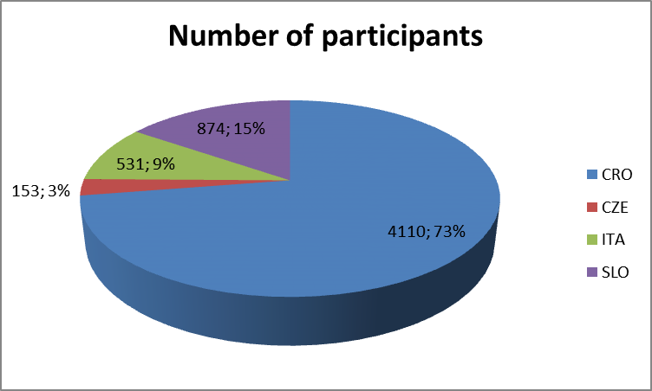
Upitnik o čitateljskim navikama
Broj sudionika: 6.889
Zemlje: Hrvatska (5331), Republika Češka, Italija, Slovačka
5.331

Slide 26
Upitnik o čitateljskim navikama
Pitanja (25) na koja su srednjoškolci odgovarali daju nam vrijedne informacije o:
Razvijenosti navika čitanja ciljne populacije
Vremenu koje posvećuju čitanju
Tipu literature koju osobno odabiru
Razlozima zbog kojih ne čitaju više
Ulaznim točkama čitanja (e:knjige, časopisi, tiskana izdanja...)
Odnosu prema tekstovima iz područja lektirnih naslova / kanonske literature
Motivaciji za čitanje
Procjeni sebe kao (ne)čitatelja
O1 Studija slučaja
1. faza

Slide 29
Mislite li da je sposobnost čitanja važna za ljude?

Slide 30
Upitnik o čitateljskim navikama
Glavni demotivirajući faktor za čitatelje ispitanike je nedostatak vremena i nedostatak interesa za čitanjem školskih materijala. Kanonsku literaturu i zadane književne tekstove mnogi učenici ne drže relevantnima za osobne interese i živote.
Mogući odgovor možemo možda naći i u tvrdnji:
„Većinu literature koju poučavamo mladima u školama izvorno su napisali odrasli. Ona je namijenjena odraslima. Poučavamo ovu literaturu ne zato što je ona sama po sebi prikladna za tinejdžere, već zato jer im u tom procesu težimo ponuditi kulturnu edukaciju“ (HLGEL, 2012).
O1 Studija slučaja
1. faza

Slide 31
Projektni ciklus –
Implementacija aktivnosti
prosinac, 2016. – travanj, 2017.
O2. A1 Odabir motivirajućih tekstova – sve partnerske zemlje (10)
Praška mobilnost
O2. A2 Istraživanje područja motivacijskih aktivnosti
O2. A3 Derivacija najboljih praksi i smjernice za motivaciju i promoviranje čitanja
A3.6 Prijedlog novih smjernica i ideja za provedbu odabranih motivacijskih tekstova s novim aktivnostima u jedinstveni Plan i program
O2. H4RSP readers

Slide 32
Hrvatski i međunarodni partneri koji djeluju na ovom projektu tvore Savez znanja iz razloga povezanih s njihovom dugom preokupiranošću problemima pismenosti, adolescentskim čitateljima i primjenama novih tehnologija u okviru nastavnih procesa.
Partneri predstavljaju četiri europske zemlje: Slovačku, Republiku Češku, Italiju i Hrvatsku.
Kolektivnim naporom partnera, Vlada partnerskih zemalja, članova šire zajednice, roditelja i svih relevantnih dionika, projekt će se usredotočiti na stavljanje učinkovite strategije pismenosti u praksu. Slanjem snažne poruke u uho javnosti za cilj mu je privući pozornost onih koji stvaraju obrazovne strategije i politike u zemljama sudionicama, ali i šire, na razini Europske unije.
Iskrena smo uverenja da će, u konačnici, materijali proizvedeni u okviru ovoga projekta pomoći svim dionicima obrazovnih procesa, a poglavito onima kojima su oni istinski i namijenjeni, neodlučnim, posrnulim i lošim čitateljima.

Slide 33





Gymnázium Pavla Jozefa Šafárika, Slovačka
Liceo Scientifico Statale Seguenza, Italija
Střední škola Náhorní, Republika Češka
Agencija za odgoj i obrazovanje
Aquilonis d.o.o.
X. gimnazija „Ivan Supek”

Slide 34
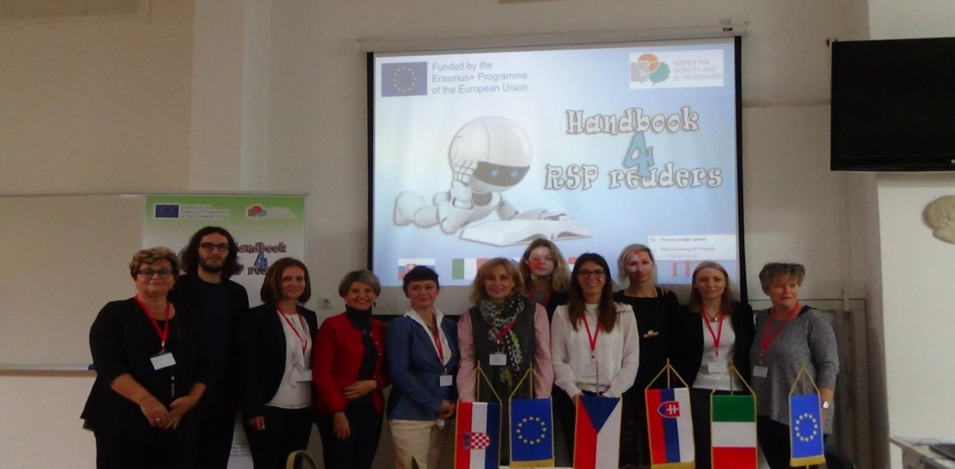
Uvodni sastanak projektnih partnera
Zagreb, 24. listopada 2016.
X. gimnazija „Ivan Supek”

Slide 35
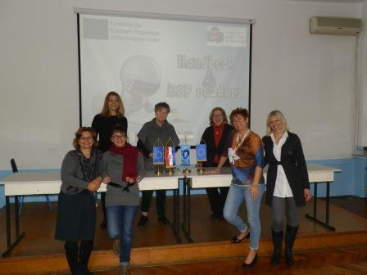
Projektna radna skupina
X. gimnazija „Ivan Supek”
Željka Frković, Jelena Crnek, Cvjetanka Božanić, Maja Vuković,
Marija Roth, Silva Crnić, Neli Mindoljević

Slide 36


Slide 37




Hvala na pažnji i sudjelovanju!
handbook4rspreaders.org
Ova publikacija odražava isključivo stajalište autora publikacije i Komisija se ne može smatrati odgovornom prilikom uporabe informacija koje se u njoj nalaze.

